Slide 1

ĐẠI HỌC QUỐC GIA TP.HỒ CHÍ MINH
TRƯỜNG ĐẠI HỌC BÁCH KHOA
KHOA ĐIỆN – ĐIỆN TỬ
BỘ MÔN VIỄN THÔNG
LUẬN VĂN KỸ SƯ
THUẬT TOÁN HỌC SÂU – PHÁT HIỆN THIẾT BỊ BẢO HỘ LAO ĐỘNG CÁ NHÂN VỚI YOLOv4
GVHD: TS. VÕ TUẤN KIỆT
SVTH: NGUYỄN HOÀNG KHỞI
MSSV: 1611663
TP HCM, NGÀY 26 THÁNG 01 NĂM 2021

Slide 2

Nội dung trình bày
01
GIỚI THIỆU VÀ TỔNG QUAN
02
XÂY DỰNG MÔ HÌNH
03
KẾT QUẢ VÀ ĐÁNH GIÁ MÔ HÌNH
04
KẾT LUẬN VÀ HƯỚNG PHÁT TRIỂN
Bộ môn Viễn Thông – LVTN Nguyễn Hoàng Khởi Ngày 26 tháng 01 năm 2021

Slide 3
1.1 Tính thiết yếu của đề tài
Theo thống kê của Bộ Lao động – Thương binh và Xã hội:
Trong năm 2017 Việt Nam đã xảy ra 8.956 vụ tai nạn lao động làm 9.173 bị nạn.
Đến năm 2018 trên toàn quốc đã xảy ra 7.997 vụ tai nạn lao động làm 8.229 người bị nạn.
Theo thống kê mới nhất trong năm 2019 trên toàn quốc đã xảy ra 8.150 vụ tai nạn lao động làm 8.327 người bị nạn.
→ Do đó trong luận văn lần này em tập trung xây dựng một mô hình phát hiện người lao động mang thiết bị bảo hộ hay không.
Bộ môn Viễn Thông – LVTN Nguyễn Hoàng Khởi Ngày 26 tháng 01 năm 2021

Slide 4
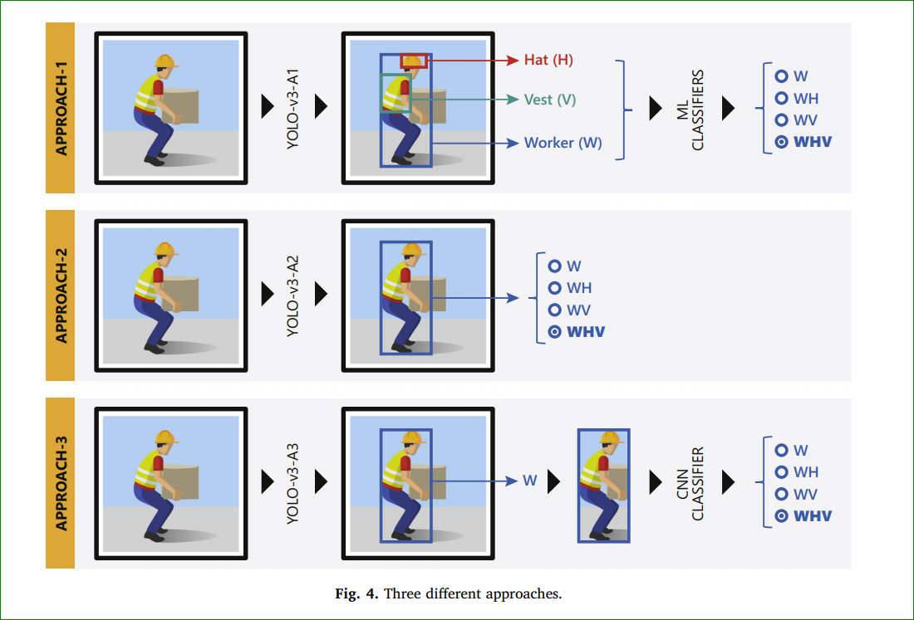
1.2 Tổng quan
Nguồn : “Deep learning for site safety: Real-time detection of personal protective equipment”
Bộ môn Viễn Thông – LVTN Nguyễn Hoàng Khởi Ngày 26 tháng 01 năm 2021

Slide 5
1.3 Nhiệm vụ
Tìm hiểu về thuật toán học máy và học sâu
Thu thập dữ liệu thực tế thực hiện trong đề tài
Xây dựng mô hình phát hiện thiết bị bảo hộ lao động cá nhân.
Đánh giá mô hình, kết luận.
Bộ môn Viễn Thông – LVTN Nguyễn Hoàng Khởi Ngày 26 tháng 01 năm 2021

Slide 6
2. Xây dựng mô hình
QUY TRÌNH THỰC HIỆN ĐỀ TÀI
Phương pháp thực hiện
Lập trình phần mềm
Đánh giá mô hình
Huấn luyện mô hình
Bộ môn Viễn Thông – LVTN Nguyễn Hoàng Khởi Ngày 26 tháng 01 năm 2021

Slide 7
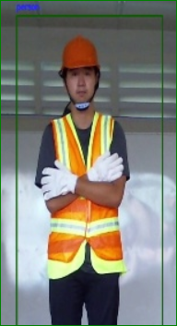
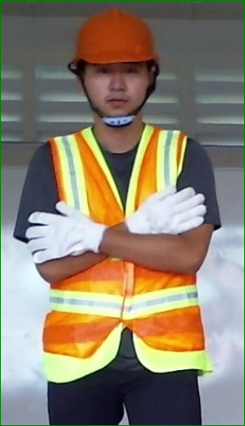
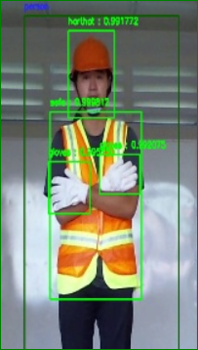
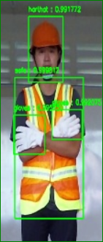
2.1 Phương pháp thực hiện
YOLOv4-tiny
(1)
(3)
PROCESSING
(4)
(2)
YOLOv4-tiny
Bộ môn Viễn Thông – LVTN Nguyễn Hoàng Khởi Ngày 26 tháng 01 năm 2021

Slide 8
2.2 Huấn luyện mô hình mạng
Huấn luyện với thư viện Darknet trên Google Colab
Tập dữ liệu huấn luyện
Tệp pre-training
Huấn luyện mô hình
Xuất tệp tin chứa trọng số
Tệp kiến trúc mạng
Bộ môn Viễn Thông – LVTN Nguyễn Hoàng Khởi Ngày 26 tháng 01 năm 2021

Slide 9
2. 2Huấn luyện mô hình mạng
Chuẩn bị dữ liệu cho quá trình huấn luyện
Thu thập dữ liệu
Xử lý dữ liệu
file .jpg và .txt
Chia dữ liệu tỉ lệ 80% train và 20% test
Dán nhãn cho dữ liệu
Bộ môn Viễn Thông – LVTN Nguyễn Hoàng Khởi Ngày 26 tháng 01 năm 2021

Slide 10
2.2 Huấn luyện mô hình mạng
Cấu hình tham số cho phù hợp với bài toán của đề tài
Learning rate = 0.001
Batch = 64
Subdivisions = 16
width=416
height=416
burn_in = 1000
Max-batches = 5000
Steps = 4000,4500
Filter = 18
Classes = 1
Learning rate = 0.001
Batch = 64
Subdivisions = 16
width=416
height=416
burn_in = 1000
Max-batches = 15000
Steps = 12000,13500
Filter = 33
Classes = 6
Bộ phát hiện người
Bộ phát hiện thiết bị bảo hộ
Bộ môn Viễn Thông – LVTN Nguyễn Hoàng Khởi Ngày 26 tháng 01 năm 2021

Slide 11
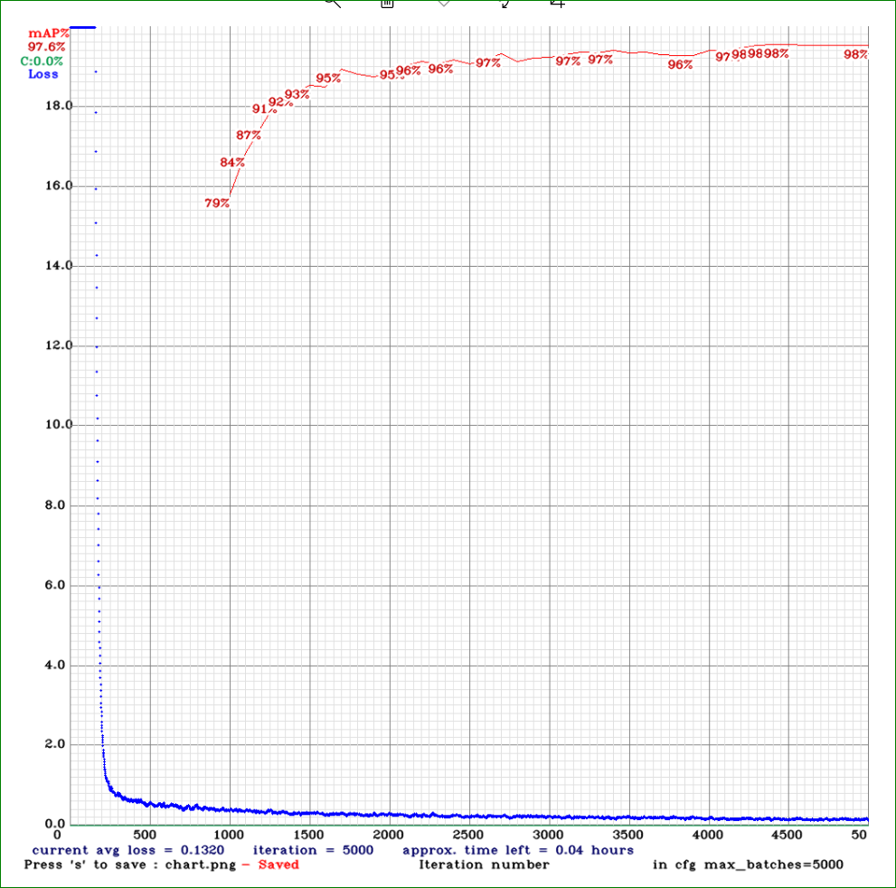
2.2 Huấn luyện mô hình mạng
Kết quả huấn luyện mạng phát hiện người
Bộ môn Viễn Thông – LVTN Nguyễn Hoàng Khởi Ngày 26 tháng 01 năm 2021

Slide 12
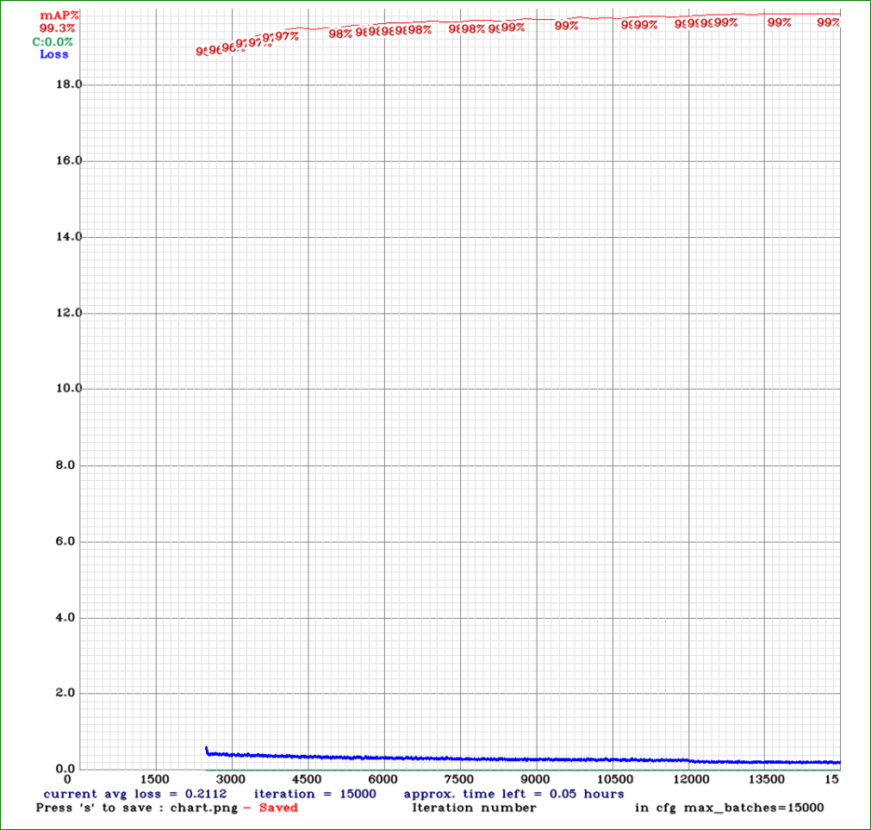
2.2 Huấn luyện mô hình mạng
Kết quả huấn luyện mạng phát hiện thiết bị bảo hộ
Bộ môn Viễn Thông – LVTN Nguyễn Hoàng Khởi Ngày 26 tháng 01 năm 2021

Slide 13
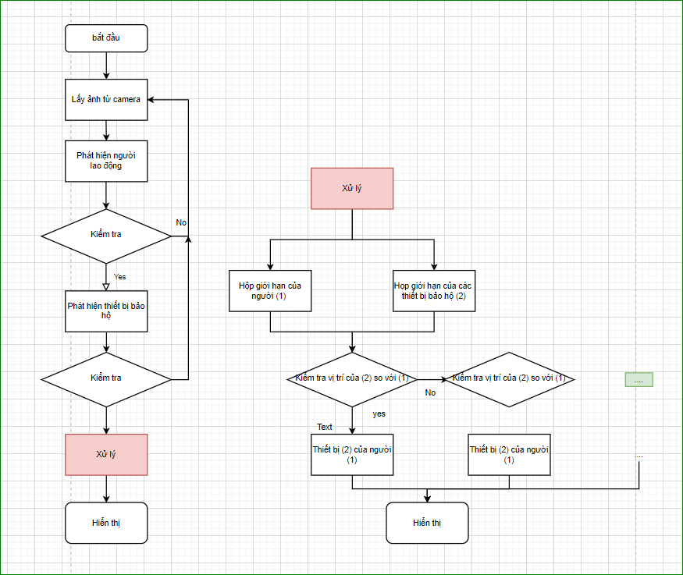
Sơ đồ khối hệ thống
Bộ môn Viễn Thông – LVTN Nguyễn Hoàng Khởi Ngày 26 tháng 01 năm 2021

Slide 14
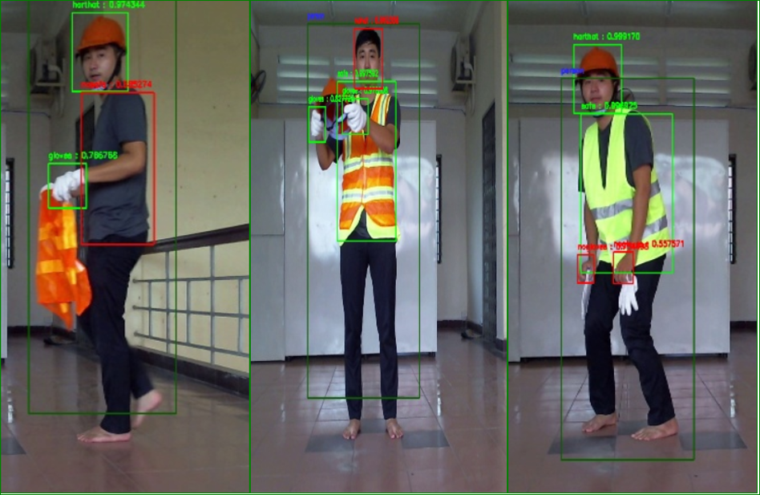
3.1 Kết quả
Phát hiện chính xác khi đối tượng đeo không đúng chuẩn
Bộ môn Viễn Thông – LVTN Nguyễn Hoàng Khởi Ngày 26 tháng 01 năm 2021

Slide 15
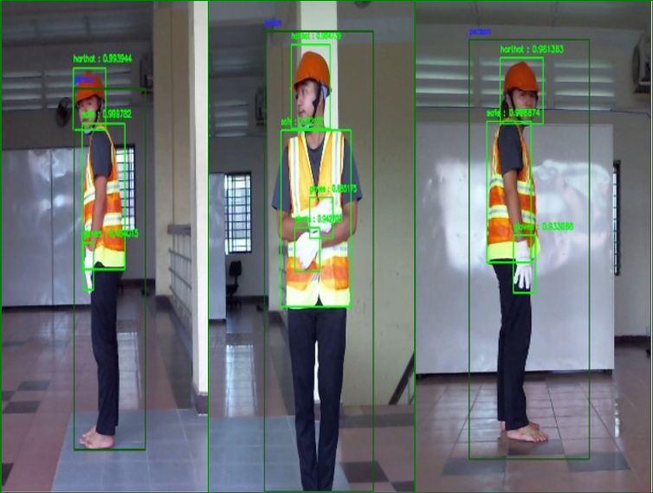
3.1 Kết quả
Phát hiện chính xác đối tượng ở nhiều góc cạnh khác nhau
Bộ môn Viễn Thông – LVTN Nguyễn Hoàng Khởi Ngày 26 tháng 01 năm 2021

Slide 16
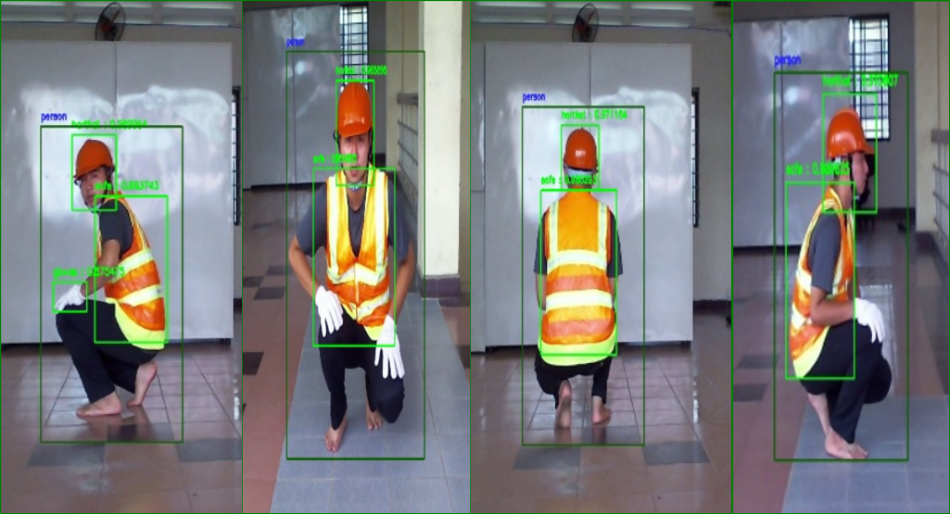
3.1 Kết quả
Phát hiện chính xác với tư thế và góc cạnh khác nhau
Bộ môn Viễn Thông – LVTN Nguyễn Hoàng Khởi Ngày 26 tháng 01 năm 2021

Slide 17
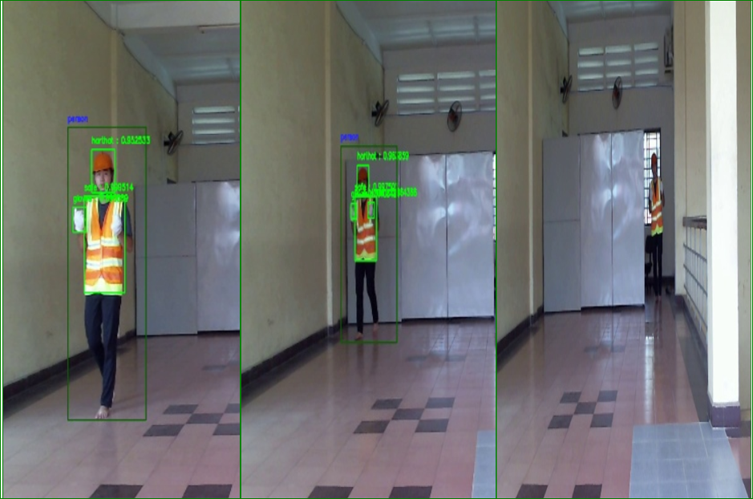
3.1 Kết quả
Phát hiện chính xác đối tượng với khoảng cách xa lên đến 7m
Bộ môn Viễn Thông – LVTN Nguyễn Hoàng Khởi Ngày 26 tháng 01 năm 2021

Slide 18
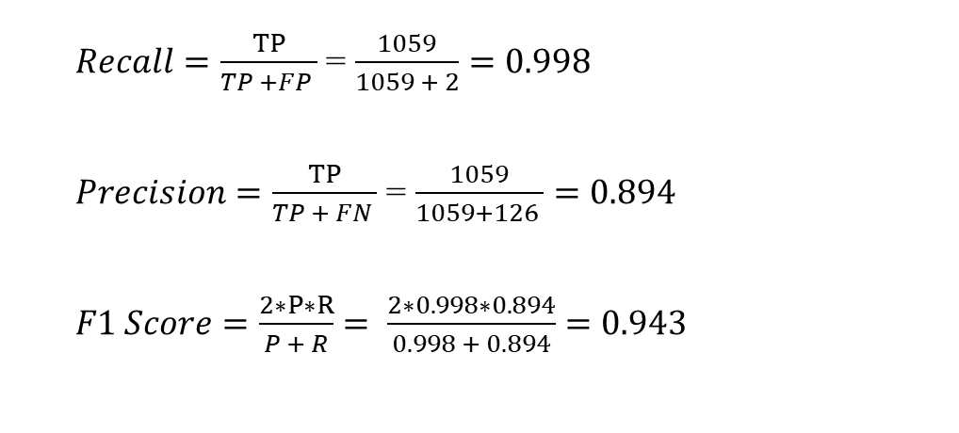
3.2 Đánh giá mô hình
Đánh giá mô hình mạng
 | FN | TN | FP | TP
Người | 0 | 0 | 0 | 300
Mang mủ | 7 | 52 | 1 | 240
Mang găng tay | 116 | 35 | 0 | 149
Mang áo | 0 | 5 | 1 | 294
Không mang mủ | 0 | 252 | 0 | 48
Không mang găng tay | 3 | 274 | 0 | 24
Không mang áo | 0 | 294 | 0 | 6
Tổng | 126 | 914 | 2 | 1059
$Recall=\frac{TP}{TP +FP }$ = $\frac{1059}{1059 + 2}=0.998$
$Precision=\frac{TP}{TP + FN }$ = $\frac{1059}{1059+126 }=0.894$
$F1 Score=\frac{2∗P∗R}{P + R}= \frac{2∗0.998∗0.894}{0.998 + 0.894}=0.943$
Bộ môn Viễn Thông – LVTN Nguyễn Hoàng Khởi Ngày 26 tháng 01 năm 2021

Slide 19
4.1 Kết luận
Các mục tiêu đã đạt được:
Xây dựng thành công mô hình phát hiện thiết bị bảo hộ lao động cá nhân
Mô hình có độ chính xác khá cao
Tốc độ xử lý tiệp cận real-time 3.61 FPS
Hạn chế:
Khả năng phát hiện của mô hình đối với trường hợp đối tượng có kích thước nhỏ (găng tay) còn hạn chế.
Mô hình chỉ có khả năng phát hiện tốt đa là 7m
Bộ môn Viễn Thông – LVTN Nguyễn Hoàng Khởi Ngày 26 tháng 01 năm 2021

Slide 20
4.2 Hướng phát triển
Hướng phát triển:
Tăng tốc độ xử lý của mô hình lên >5 FPS để đạt tới tốc độ real-time.
Tăng độ chính xác của mô hình đặc biệt phát hiện găng tay bảo hộ.
Bộ môn Viễn Thông – LVTN Nguyễn Hoàng Khởi Ngày 26 tháng 01 năm 2021

Slide 21
DEMO

